Slide 1
A SITUAÇÃO DO SETOR ELÉTRICO NACIONAL
Roberto Pereira D’Araujo
Comissão de Desenvolvimento Econômico, Indústria e Comércio – Câmara – 10/09/15

Slide 2
Os números revelam um setor enfermo.
1º Sintoma
Preço

Slide 3
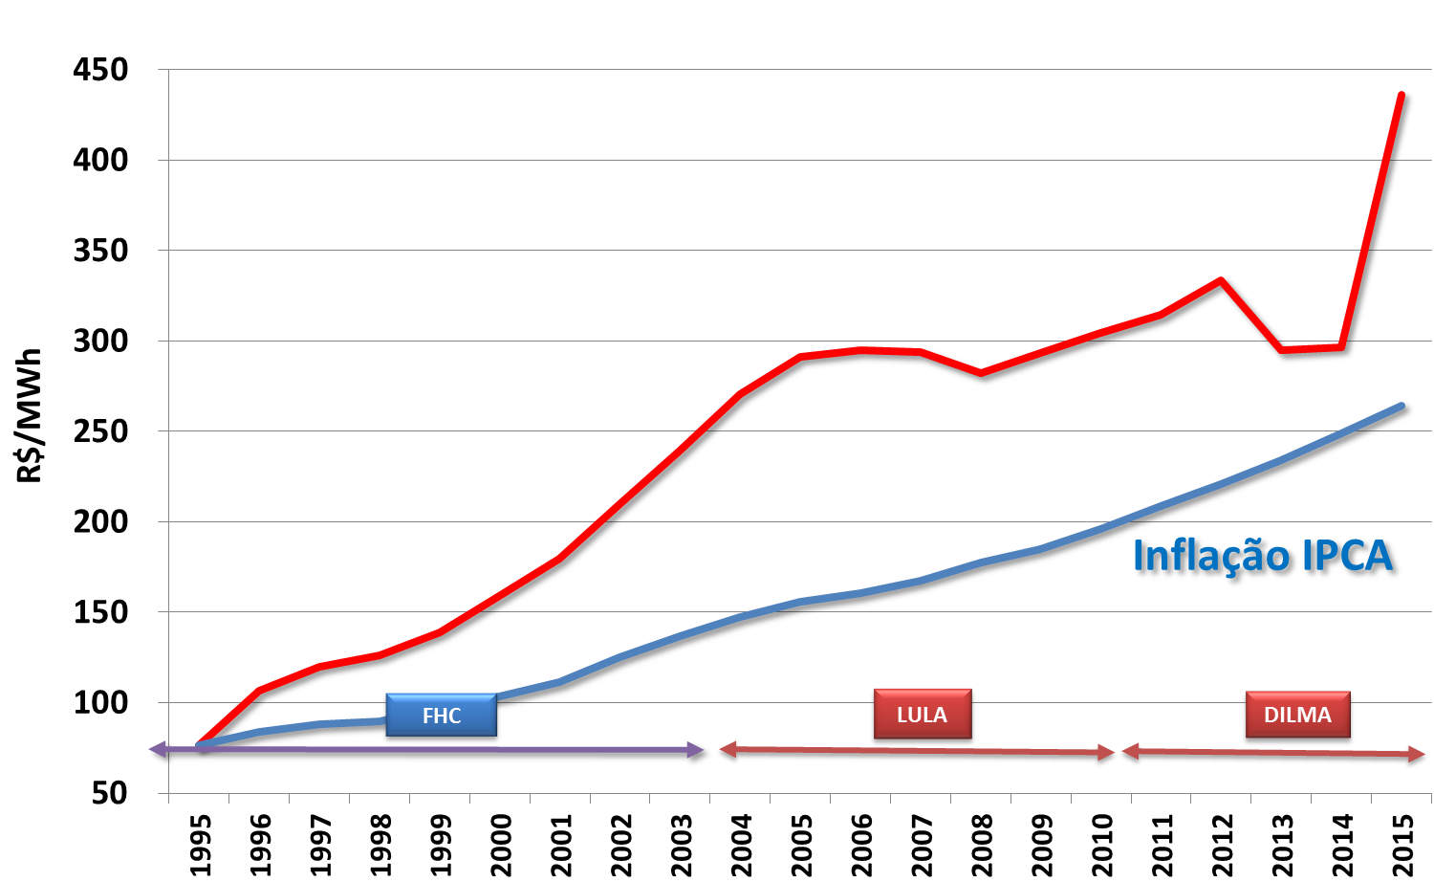
Evolução da tarifa de fornecimento residencial média
Não incluídos:
Impostos
Encargos
Transmissão
Distribuição
Bandeiras Tarifárias
Valor final:
~ 110% mais alto.
+ 65%
Fonte: http://relatorios.aneel.gov.br/_layouts/xlviewer.aspx?id=/RelatoriosSAS/RelSampRegCC.xlsx&Source=http://relatorios.aneel.gov.br/RelatoriosSAS/Forms/AllItems.aspx&DefaultItemOpen=1

Slide 4
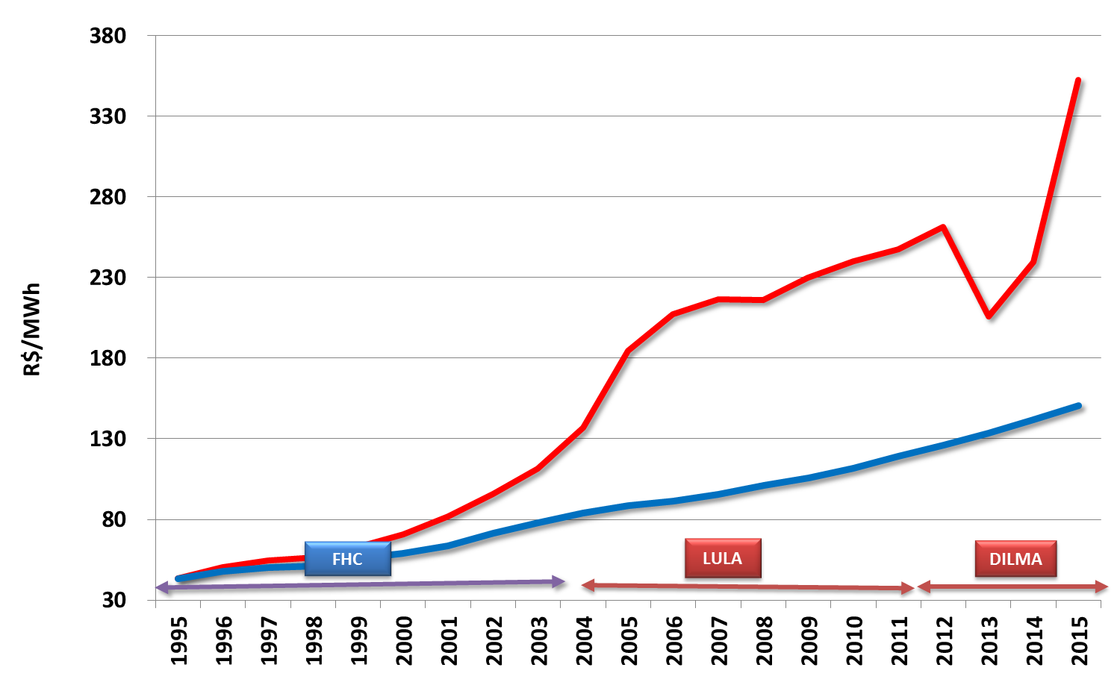
Evolução da tarifa de fornecimento industrial (*) média
(*) pequena indústria
Não incluídos:
Impostos
Encargos
Transmissão
Distribuição
Bandeiras Tarifárias
Valor final:
~ 110% mais alto.
+ 134%
Fonte: http://relatorios.aneel.gov.br/_layouts/xlviewer.aspx?id=/RelatoriosSAS/RelSampRegCC.xlsx&Source=http://relatorios.aneel.gov.br/RelatoriosSAS/Forms/AllItems.aspx&DefaultItemOpen=1

Slide 5
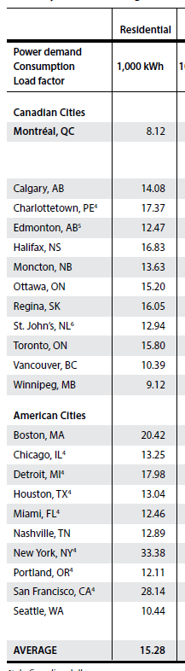
Mesmo com redução da MP 579
Mesmo com 1 US$ = R$ 3,6
1 MWh Rio = 718 R$/3,6 = US$ 200
1 kWh Rio = 20 US$ cents
1 kWh Rio = 150% mais caro que Montreal
1 kWh Rio = 70 % mais caro que Média Canadense
1 kWh Rio = 36% mais caro que Média norte americana
http://www.hydroquebec.com/publications/en/docs/comparaison-electricity-prices/comp_2014_en.pdf

Slide 6
2º Sintoma
Mercado Bizarro

Slide 7
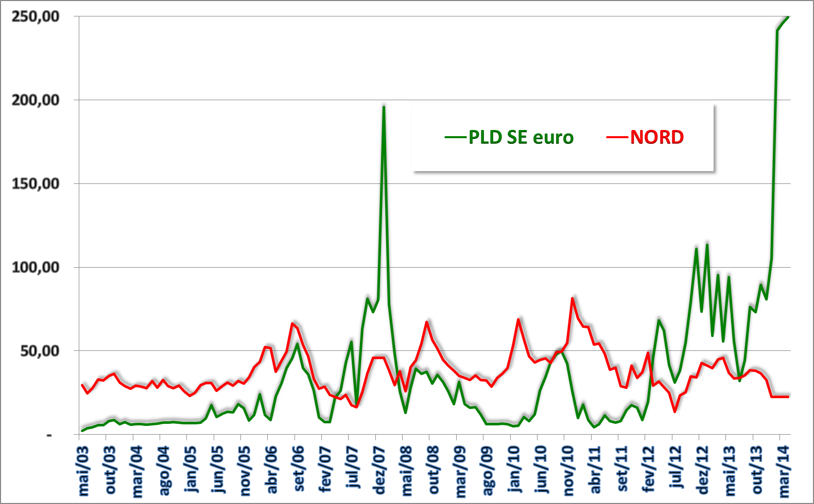
NORDPOOL - Noruega, Finlândia, Suécia e Dinamarca
Euros/MWh
Fonte: CCEE e Nordpool

Slide 8
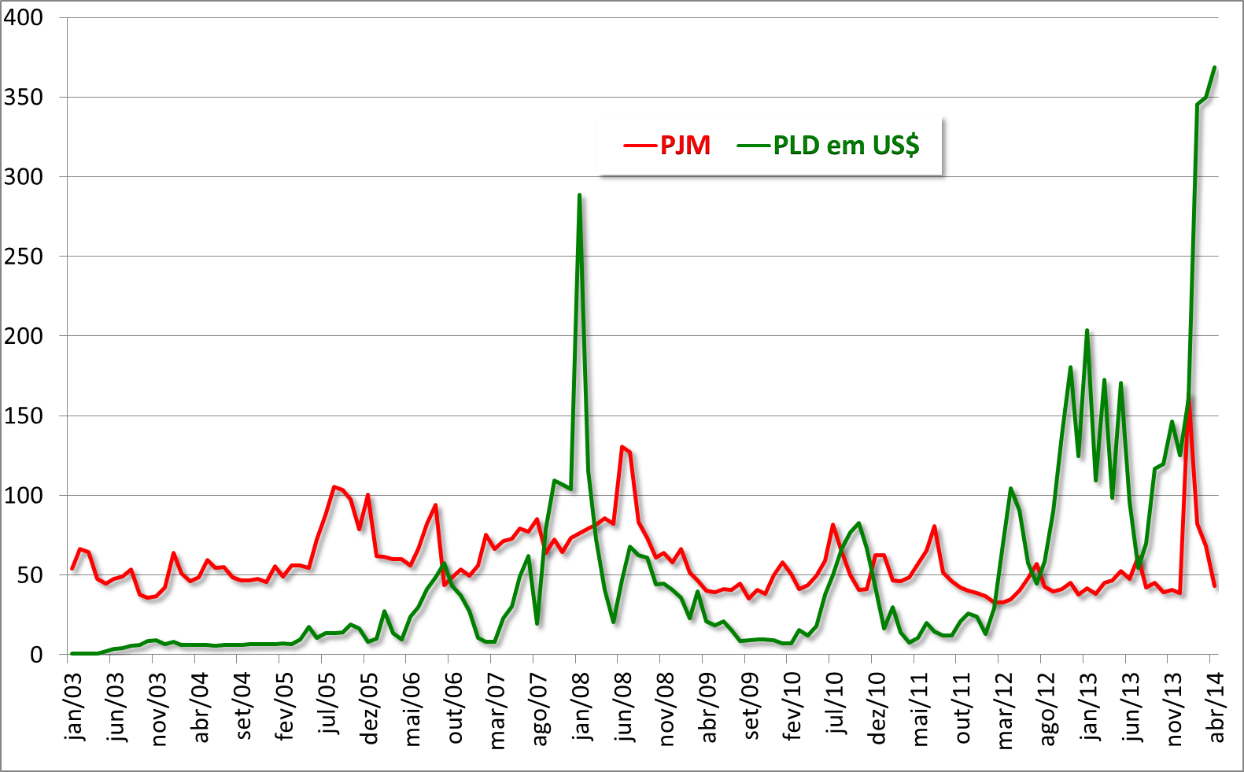
PJM - Delaware, Illinois, Indiana, Kentucky, Maryland, Michigan, New Jersey, North Carolina, Ohio, Pennsylvania, Tennessee, Virginia, West Virginia, DC.
US$/MWh
Fonte: CCEE e PJM

Slide 9
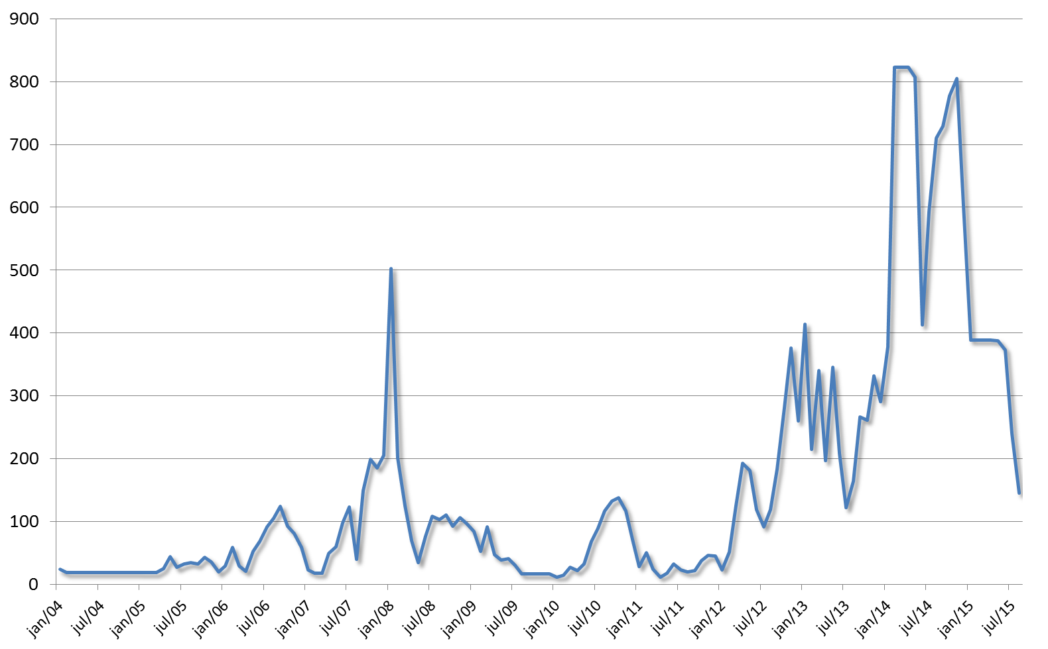
Um bizarro mercado de energia – “Ninharias ou Fortunas”
R$822/MWh
Quem comprou?
Quem vendeu?
Por quanto?
Transparência Zero!
7.000%
R$ 12/MWh Ás vésperas da crise!
Tão irrisório quanto R$ 16/MWh
Tão irrisório quanto R$ 4/MWh
Fonte: CCEE

Slide 10
3º Sintoma
Segurança

Slide 11
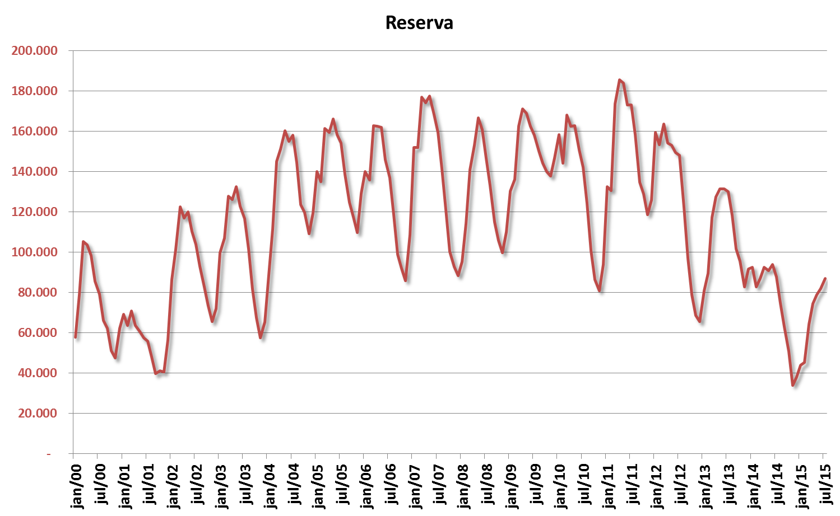
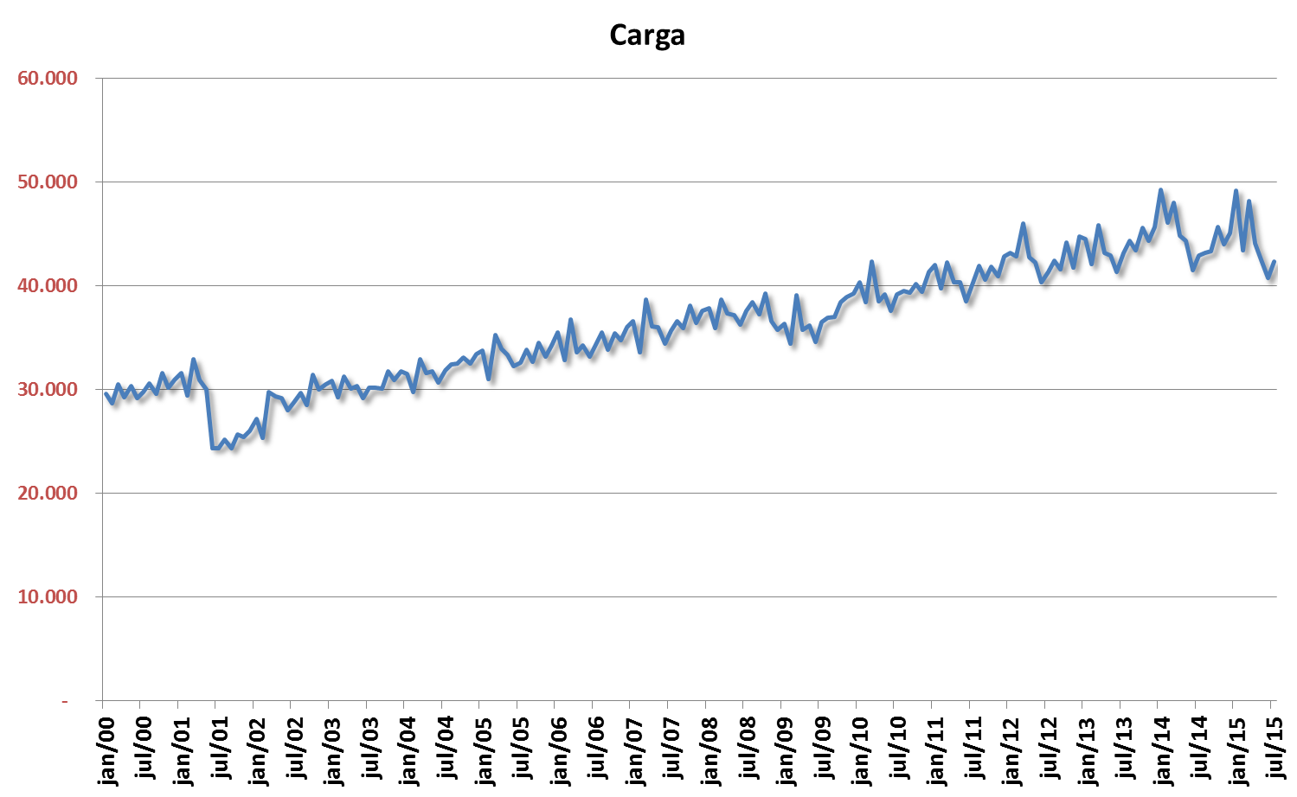
Reserva (GWh)
=
Poupança
Carga (GWh)

Slide 12
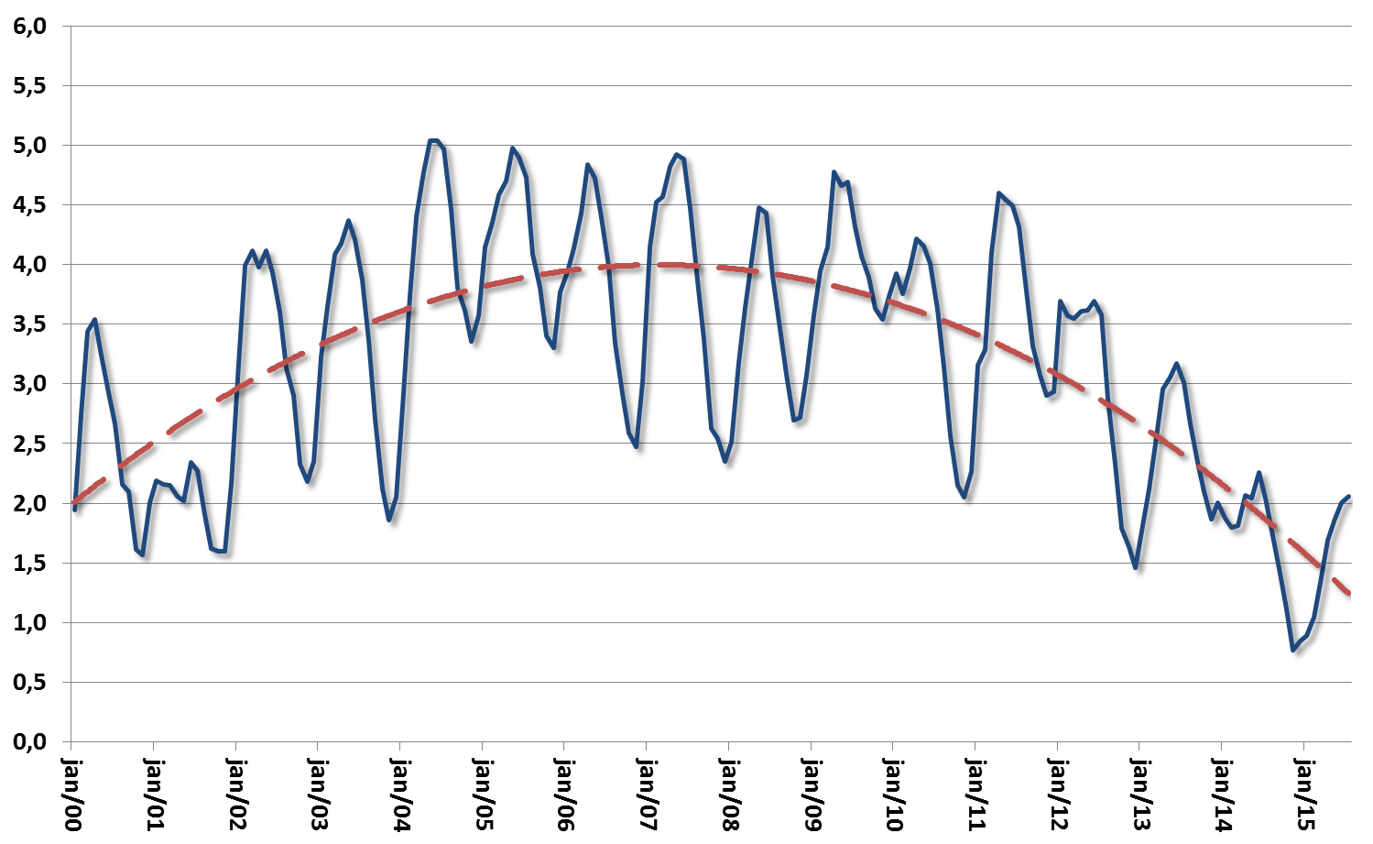
“Poupança energética” = Energia Reservada em número de meses de consumo.
Capacidade máxima
MP 579

Slide 13
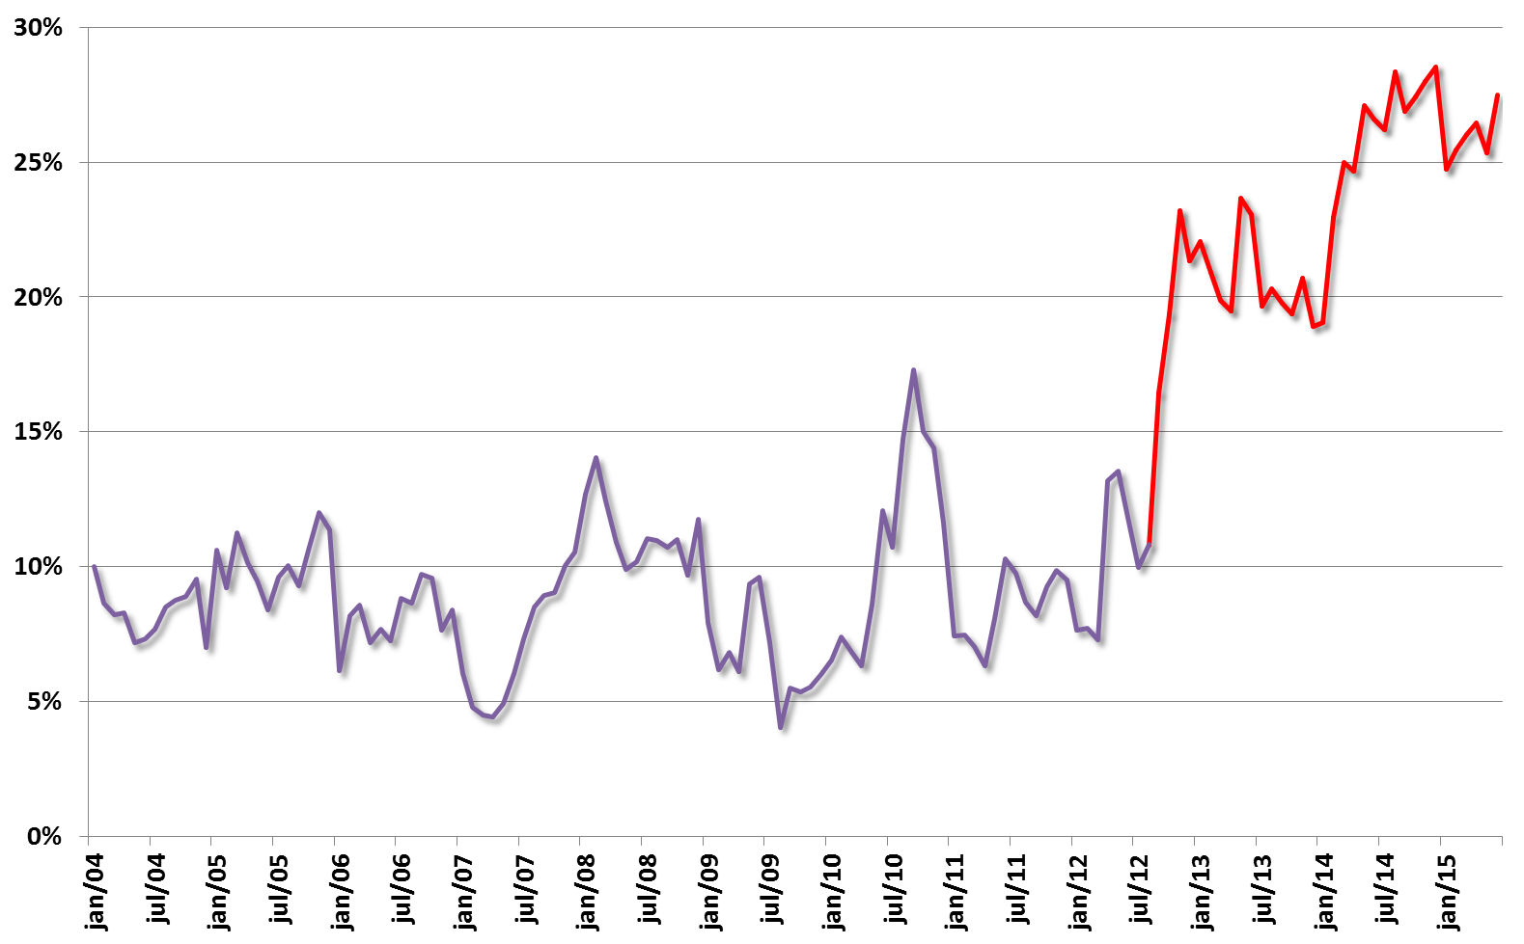
A participação das térmicas na carga. De repente....
MP 579
Elaboração a partir de dados do ONS

Slide 14
“Poupança energética” = Energia Reservada em número de meses de consumo.
Capacidade máxima
Descontratação
Distribuidoras
“Exposição involuntária”
Descontratação
Das Distribuidoras
MP 579

Slide 15
4º Sintoma
Déficits hídricos bilionários
&
Superávits irrisórios.

Slide 16
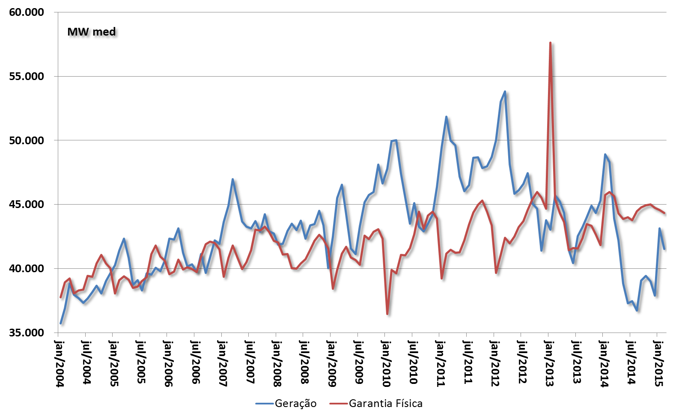
Conjunto de usinas hidroelétricas despachadas pelo ONS.
Garantia Física Sazonalizada
Geração mensal
Fonte: CCEE e ONS

Slide 17
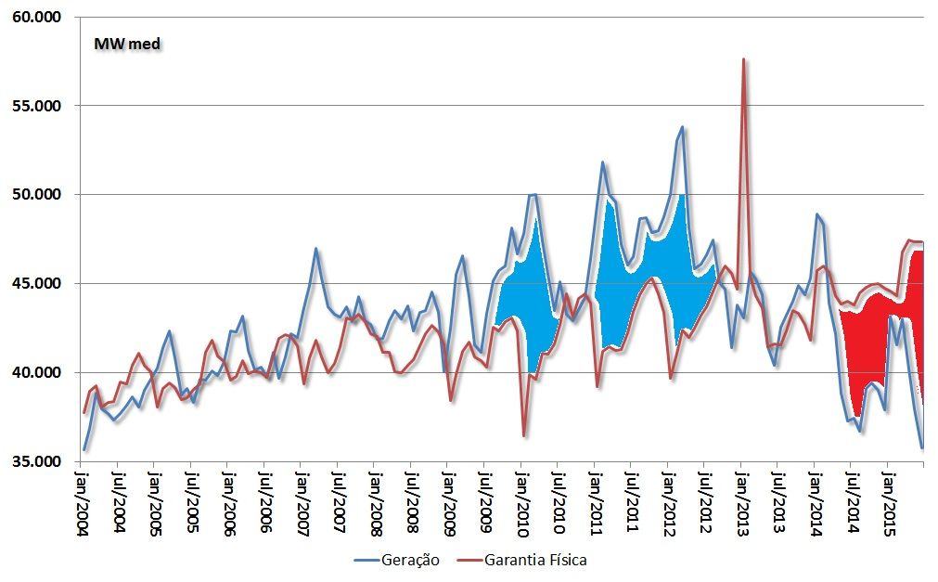
Déficits Hídricos Bilionários não compensados por Superávits
Superavit Hídrico
Quem se beneficiou?
Déficit Hídrico
Nas “costas” dos consumidores
MP 579

Slide 18
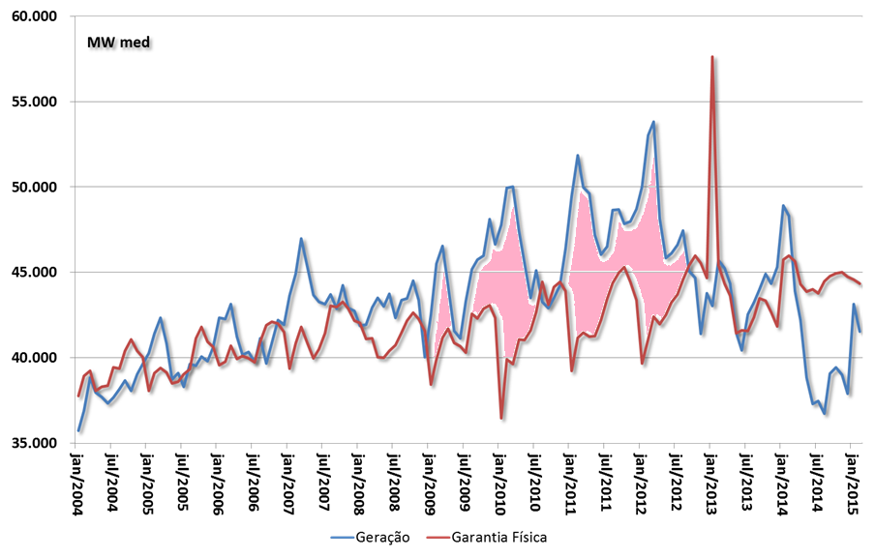
A “pedalada” elétrica confirmada.
~ 150 TWh
Acima da garantia
Fonte: CCEE e ONS

Slide 19
5º Sintoma
Destruição inútil de valor pela MP 579

Slide 20
Apesar de não existir duas hidroelétricas semelhantes, o governo enquadrou todas numa fórmula matemática
Nota Técnica no 385/2012-SER/SRG/ANEEL
23. A definição dos custos operacionais ..........padrão de eficiência definido pelo Poder Concedente. Para tanto, é preciso...., estimar uma função custo operacional. Essa função deve se basear no "produto" da atividade geração e nas características de cada usina... a principal variável é sua Capacidade Instalada.
Erro revelador da pressa!!!
Na realidade, FC e não FP
Erro sobre características do sistema brasileiro:
Geração Média Hidro > Garantia Física x 8760

Slide 21
Tarifas de O&M das usinas da Eletrobras
Menos de US$ 3/MWh!!
Tarifa anterior ~R$ 90/MWh Redução de 91,5%
Usinas | Potência (MW) | R$/kW.ano | Garantia Física (MW médios) | R$/MWh | Ponderação pela garantia física
Funil | 216 | 66,59 | 121 | 13,57 | 1.641,95
Boa Esperança | 237 | 66,74 | 143 | 12,63 | 1.805,64
P Colombia | 319 | 60,94 | 185 | 12 | 2.219,16
Corumba I | 375 | 57,59 | 209 | 11,8 | 2.465,33
Estreito | 1048 | 41,58 | 495 | 10,05 | 4.974,41
Furnas | 1216 | 40,6 | 598 | 9,42 | 5.635,80
Marimbondo | 1440 | 39,22 | 726 | 8,88 | 6.447,12
Itaparica | 1479 | 42,67 | 959 | 7,51 | 7.204,22
Xingó | 3162 | 35,61 | 2139 | 6,01 | 12.853,75
P Afonso | 4279 | 29,92 | 2225 | 6,57 | 14.615,03
Total | 13771 |  | 7800 | 7,67 | 59.862,40
TCU: mais de R$ 1 bilhão de gastos não cobertos pela tarifa.

Slide 22
Média das usinas da Eletrobras < R$ 8/MWh
Menos que 1/3.
US$ 10/MWh

Slide 23
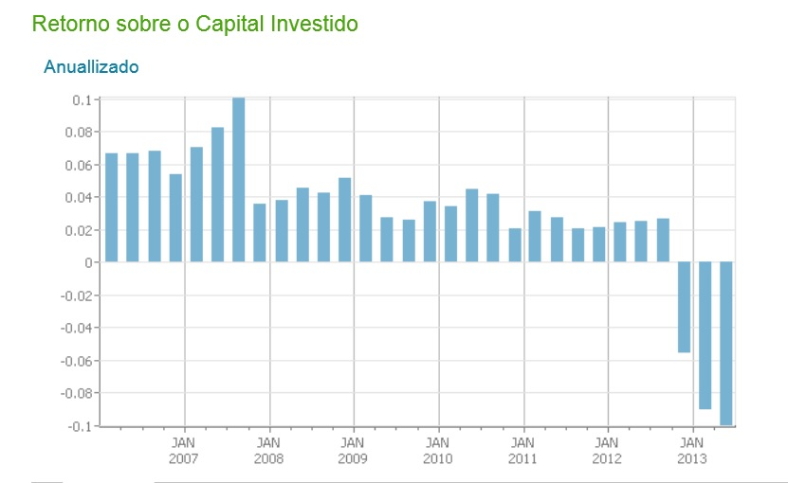
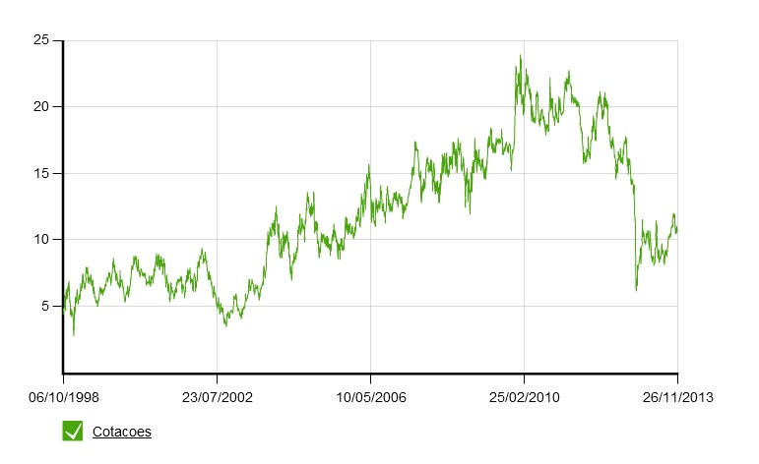
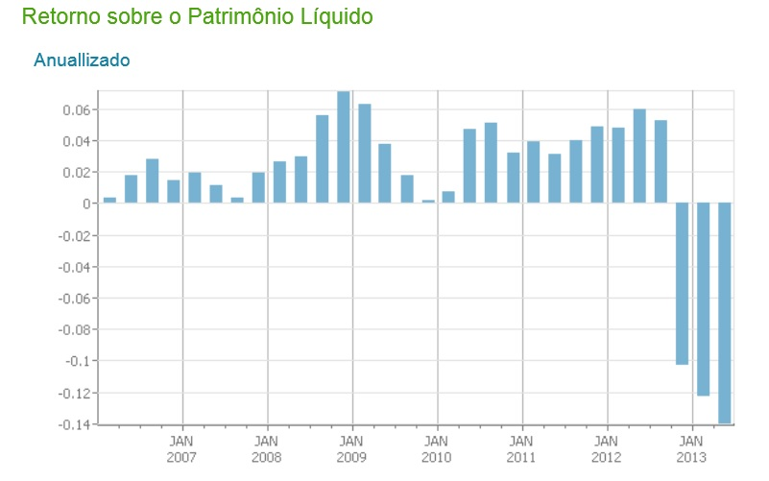
Efeito MP 579
Sobre a Eletrobrás
Algum exemplo similar no planeta?
-13%
-70%
-20%

Slide 24
Os ativos em azul com o X vermelho não são mais da empresa. São da união.
Os laranjas, roxos, cinzas e amarelos são parcerias onde Furnas é minoritária.
Os verdes estão em construção
FURNAS ainda é uma empresa estatal?

Slide 25
6º Sintoma
Se a seca é trágica, os dados não mostram.

Slide 26
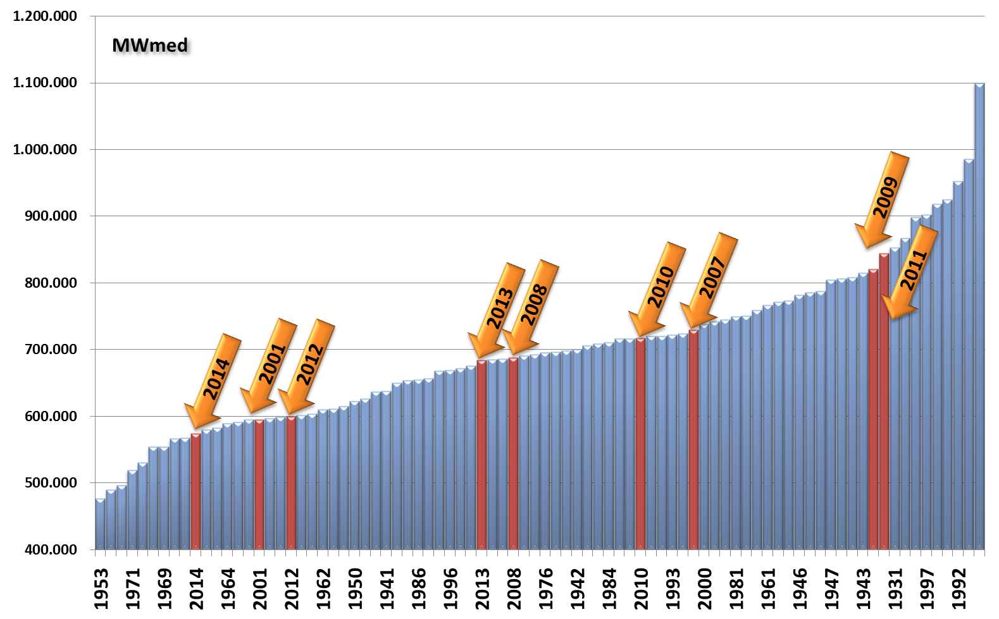
Energia Natural agregada do sistema interligado
1953
1934
1955
1971
1944
1954
1969
1933
1963
Base de dados do ONS mostra 9 anos piores que 2014

Slide 27
Esqueletos ainda dentro do armário:
Custos de térmicas ainda superiores às bandeiras tarifárias – R$ 6,1 bilhões
Indenizações de ativos de geração ainda não pagos – R$ 9,7 bilhões
Indenização de ativos de transmissão existentes antes de 2000 – R$ 17,9 bilhões
Contas da CCC não pagas por conta da extinção da CDE – R$ 8,1 bilhões
Déficit Hídrico – R$ 20 bilhões
Medidas do governo para reforçar a geração – R$ 11, 5 bilhões.
R$ 73 bilhões.

Slide 28
O setor necessita de uma profunda reforma.
Nem o necessário diálogo foi estabelecido para o início dessa reforma.
As constantes alterações de regulamentação são apenas um reflexo da incompatibilidade.
As únicas “boas notícias” são provenientes da exuberante natureza brasileira (eólica e solar) e, mesmo nelas, o país está atrasado.
Grato pela atenção
Roberto Pereira D’Araujo – roberto@ilumina.org.br

